Slide 1
Сценарий внеклассного мероприятия по творчеству Ф.М. Достоевского
Литературный журнал:
Человек есть тайна….
Авторы:
Елисеева И.А.,
учитель русского языка
Слесарева Е.В.,
учитель географии
МБОУ СОШ №11 им. А.М. Позынича

Slide 2
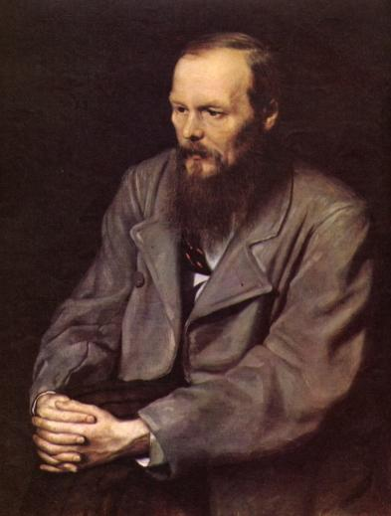
Фёдор Михайлович Достоевский
1821 – 1881

Slide 4
«Читайте Достоевского, любите Достоевского, – если можете, а не можете, браните Достоевского, но читайте… по возможности только его». И. Ф. Анненский

Slide 5
Страница первая
Детские годы

Slide 6
Семья Достоевских

Slide 7
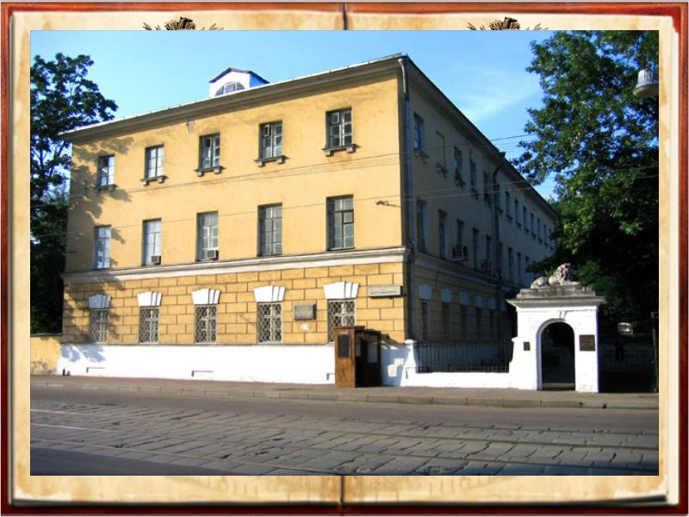

Slide 8
Страница вторая
Формирование личности

Slide 10
1843-1844 гг. – служба в чертежном военном департаменте

Slide 11
Страница третья
Литературная слава

Slide 12
«Новый Гоголь явился!»

Slide 13
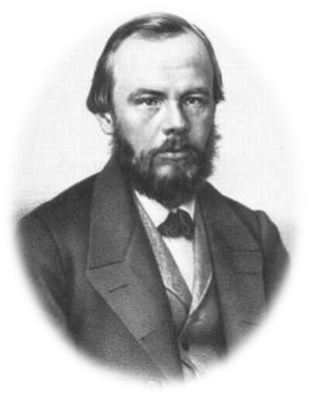
1845 г. – рассказ «Двойник»
1846 г. - повесть «Господин Прохарчин»
1847 г. - повести «Хозяйка»
«Петербургская летопись»
«Белые ночи»

Slide 14
Страница 4
Кружок Петрашевского

Slide 15
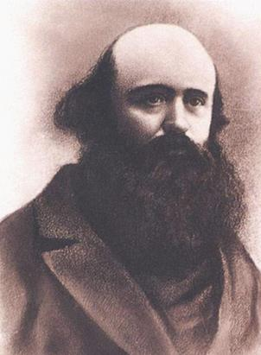
1847 год. Достоевский сближается с
М.В. Буташевичем – Петрашевским.

Slide 16
"Достоевский - единственный писатель, который творил после того, как видел мир и слушал свою душу с высоты эшафота"
(Ю.И. Айхенвальд)

Slide 17
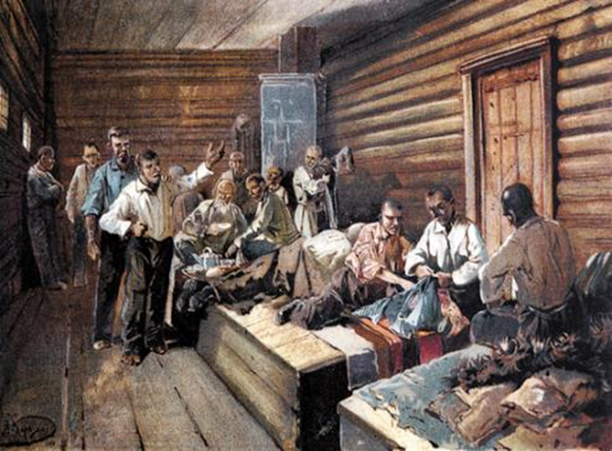

Slide 18
Страница пятая
Второе писательское рождение

Slide 19
«в каторге между разбойниками в 4 года отличил наконец людей». «Поверишь ли: есть характеры глубокие, сильные, прекрасные, и как весело было под грубой корой отыскать золото. И не один, не два, а несколько. Иных нельзя не уважать, другие решительно прекрасны», - пишет Достоевский брату.
«О, это большое для меня было счастие: Сибирь и каторга! Я там себя понял… Русского человека понял!»
Ф. М. Достоевский

Slide 20
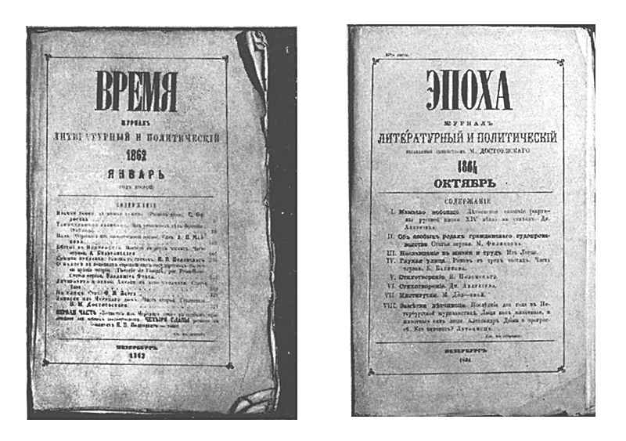
С 1861 ВМЕСТЕ С БРАТОМ МИХАИЛОМ ДОСТОЕВСКИЙ НАЧИНАЕТ ИЗДАВАТЬ ЖУРНАЛЫ "ВРЕМЯ" И "ЭПОХА" (1864 - 1865).

Slide 21
Страница шестая
Любовь. Семья

Slide 22
Первый брак (06.02.1857 г.)
(с Марией Дмитриевной Исаевой)

Slide 23
"Буду любить вас всю жизнь"
А. Г. Сниткина

Slide 24
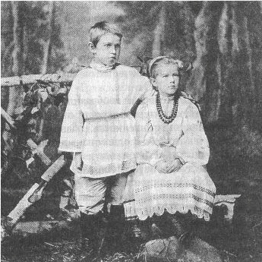
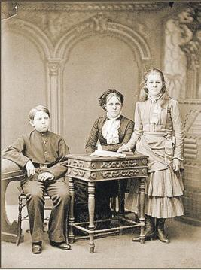
А. Г. Достоевская и дети писателя: Федя и Люба

Slide 25
Страница седьмая
Последние годы жизни

Slide 26
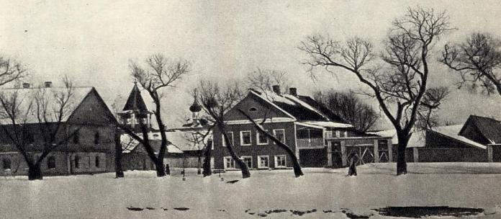
В Старой Руссе в старом русском доме жил Достоевский в летнее время 1872 года. Летом 1875 года он работал здесь над романом «Подросток». В кабинете на втором этаже создавались лучшие главы «Братьев Карамазовых», «Речь о Пушкине». Дом описан в романе «Братья Карамазовы» как дом Федора Павловича Карамазова.

Slide 29
«Учитесь и читайте.
Читайте книги серьёзные.
Жизнь сделает остальное…»
Ф. М. Достоевский

Slide 31
С. Надсон Памяти Достоевского Ф.М.
Когда в час оргии, за праздничным столом Шумит кружок друзей, беспечно торжествуя, И над чертогами, залитыми огнем, Внезапная гроза ударит, негодуя,- Смолкают голоса ликующих гостей, Бледнеют только что смеявшиеся лица,- И, из полубогов вновь обратясь в людей, Трепещет Валтасар и молится блудница. Но туча пронеслась, и с ней пронесся страх... Пир оживает вновь: вновь раздаются хоры, Вновь дерзкий смех звучит на молодых устах, И искрятся вином тяжелые амфоры; Порыв раскаянья из сердца изгнан прочь, Все осмеять его стараются скорее,- И праздник юности, чем дальше длится ночь, Тем всё становится развратней и пошлее!.. | Но есть иная власть над пошлостью людской, И эта власть - любовь!.. Создания искусства, В которых теплится огонь ее святой, Сметают прочь с души позорящие чувства; Как благодатный свет, в эгоистичный век Любовь сияет всем, все язвы исцеляет,- И не дрожит пред ней от страха человек, А край одежд ее восторженно лобзает... И счастлив тот, кто мог и кто умел любить: Печальный терн его прочней, чем лавр героя, Святого подвига его не позабыть Толпе, исторгнутой из мрака и застоя. На смерть его везде откликнутся друзья, И смерть его везде смутит сердца людские, И в час разлуки с ним, как братская семья, Над ним заплачет вся Россия!..

